Slide 1
SÉANCE A3 · MODULE 4
Dans le casse-croûte
Le comptoir, le plateau, les bacs d'ustensiles, les sachets de condiments : huit objets qu'on voit tous les midis et qu'on ne sait pas encore nommer.
75 minutes · Commander au comptoir
Notes:
Séance de vocabulaire par l'image. Prévoir le module interactif à l'écran : l'exercice 3 de « Je découvre » fait glisser les mêmes huit photos sur les mêmes huit phrases.

Slide 2
OBJECTIFS DE LA SÉANCE
À la fin, je serai capable de…
1
nommer les huit objets d'un comptoir de casse-croûte ;
2
décrire chaque objet en une phrase ;
3
distinguer ce qu'on prend soi-même de ce qu'on demande ;
4
employer chaque mot avec son article.
A3 · Commander au comptoir
2
Notes:
Lire les objectifs à voix haute. Y revenir au billet de sortie.

Slide 3
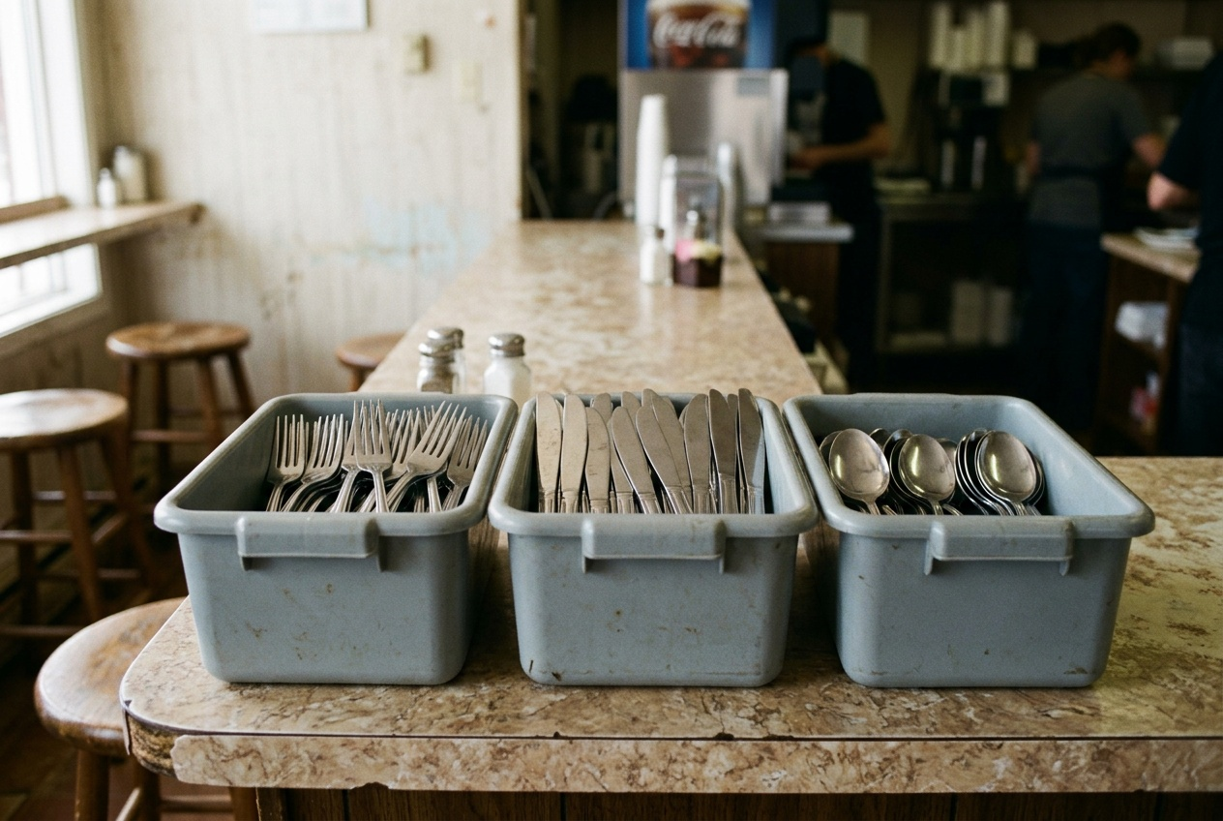
OBSERVATION
Qu'est-ce qu'on prend soi-même, ici ?
Qu'est-ce qu'il y a dans ces bacs ?
Est-ce qu'il faut les demander au préposé ?
Où sont les serviettes, d'habitude ?
Et le sel, le poivre, le ketchup : ils sont où ?
A3 · Commander au comptoir
3
Notes:
Beaucoup d'élèves n'osent pas se servir eux-mêmes et repartent sans ustensile. C'est le vrai enjeu de la séance, davantage que le vocabulaire.

Slide 4
ANALYSE
Ce qu'on prend, et où
L'OBJET
OÙ IL SE PREND
le plateau
empilé au début du comptoir
les ustensiles
dans les bacs, près du ramassage
les serviettes de table
dans la boîte de métal, sur le comptoir
les condiments
en sachets, au bout du comptoir
Ces quatre-là sont en libre-service : on ne les demande pas.
A3 · Commander au comptoir
4
Notes:
Diapo à photographier. Insister : « Servez-vous » veut dire « prends-en toi-même ». Ce n'est ni un reproche ni un refus.

Slide 5
LES OBJETS DU COMPTOIR
Quatre mots
un plateau
un ustensile
Le carré de plastique qui porte le repas. Il se prend au début du comptoir, avant même de commander, et se rapporte au bac à vaisselle en partant.
La fourchette, le couteau ou la cuillère. Au singulier, le mot est rare ; on dit presque toujours « les ustensiles », au pluriel.
une serviette de table
un condiment
Le petit papier carré. Le mot complet est important : « une serviette » toute seule peut aussi vouloir dire celle de la salle de bain.
Le sel, le poivre, le ketchup, la moutarde. Ce qu'on ajoute pour le goût, et qui vient en petits sachets.
A3 · Commander au comptoir
5
Notes:
Faire dire chaque mot avec son article, puis dans une phrase complète. Ces quatre mots sont ceux que le programme nomme pour cette situation.

Slide 6
ANALYSE
Les objets qu'on reçoit
L'OBJET
CE QU'IL SERT À FAIRE
le tableau du menu
lire ce qu'il y a, avant d'arriver au comptoir
le reçu
porter le numéro de la commande
le sac de papier
emporter le repas ailleurs
le couvercle
fermer un bol ou un verre pour le transport
Ces quatre-là viennent du préposé : on ne les prend pas soi-même.
A3 · Commander au comptoir
6
Notes:
Diapo à photographier. La séparation entre « je me sers » et « on me donne » est la clé pratique de tout le bloc.

Slide 7
LE MOT COMPLET, TOUJOURS
« une serviette de table »
Trois mots, jamais deux. Une serviette de bain, une serviette de plage et une serviette de table sont trois objets très différents. Au comptoir, le mot complet évite un malentendu qui fait sourire.
A3 · Commander au comptoir
7
Notes:
Diapo à photographier. Faire répéter à voix haute, deux fois, en insistant sur les trois mots liés.

Slide 8
VOCABULAIRE
Quel objet ?
Nommez l'objet décrit.
1
Le carré de plastique qui porte le repas.
2
Le grand panneau au-dessus de la caisse.
3
Ce qu'on prend dans les bacs pour manger.
4
Le petit papier pour s'essuyer les mains.
5
Le sel, le poivre, le ketchup.
6
Le rond de plastique qui ferme un bol.
A3 · Commander au comptoir
8
Notes:
Exercice de reprise. Il reprend exactement les définitions du banc de vocabulaire du module interactif.

Slide 9
CORRECTION
Quel objet ?
Correction — on lit la réponse, on ne commente pas l'erreur.
1
Le carré de plastique qui porte le repas. » un plateau
2
Le grand panneau au-dessus de la caisse. » le tableau du menu
3
Ce qu'on prend dans les bacs pour manger. » des ustensiles
4
Le petit papier pour s'essuyer les mains. » une serviette de table
5
Le sel, le poivre, le ketchup. » des condiments
6
Le rond de plastique qui ferme un bol. » un couvercle
A3 · Commander au comptoir
9
Notes:
Corriger en groupe. Donner la bonne réponse, sans revenir sur qui s'est trompé.

Slide 10
PRODUCTION ORALE
Décrivez la photo
Une phrase par photo, avec l'article juste.
1
La file devant le comptoir.
2
Le panneau au-dessus de la caisse.
3
Trois verres côte à côte.
4
Un sac de papier brun.
A3 · Commander au comptoir
10
Notes:
Faire passer quatre élèves différents. Corriger l'article, rien d'autre : le genre des noms est l'objet de la séance A4.

Slide 11
CORRECTION
Décrivez la photo
Correction — on lit la réponse, on ne commente pas l'erreur.
1
La file devant le comptoir. » Des personnes attendent devant le comptoir.
2
Le panneau au-dessus de la caisse. » C'est le tableau du menu.
3
Trois verres côte à côte. » Ce sont les trois formats.
4
Un sac de papier brun. » C'est un sac, pour emporter.
A3 · Commander au comptoir
11
Notes:
Corriger en groupe. Donner la bonne réponse, sans revenir sur qui s'est trompé.

Slide 12
BILLET DE SORTIE
Écrivez six objets qu'il y a dans l'endroit où vous dînez.
Avec leur article : un plateau, une serviette de table…
Et dites lesquels on prend soi-même.
A3 · Commander au comptoir
A3 · Commander au comptoir
12
Notes:
Devoir court. Il prépare la séance A4 sur les formats et le genre des noms du comptoir.

